Slide 1

ДЕПАРТАМЕНТ ОБРАЗОВАНИЯ ЯРОСЛАВСКОЙ ОБЛАСТИ
ГАУ ДПО ЯО «ИНСТИТУТ РАЗВИТИЯ ОБРАЗОВАНИЯ»
Кафедра общей педагогики и психологии
Региональный инновационный проект
«Мультикультурность: компетентность современного человека»
на 2018 – 2020 гг. (Ярославская область)
по вопросам поликультурного образования
Руководитель -
Координатор Медведева С.А.
Заведующая кафедрой ОПиП Назарова И.Г., к.п.н.
26 сентября 2019 Ярославль

Slide 2
Цель Проекта
Создание условий для формирования профессиональных компетенций педагогических работников образовательных организаций Ярославской области в сфере поликультурного образования.

Slide 3
Задачи Проекта
разработать и апробировать модели систем поликультурного образования в образовательных организациях различных типов, в муниципальных и региональной системах образования;
формировать и развивать механизмы социального партнёрства на межведомственном уровне;
разработать методические материалы по организации поликультурного образования для специалистов образовательных организаций (описание образовательных интерактивных технологий с приложениями);
создать открытую информационно-образовательную среду для организации социальных опросов, форумов, дискуссий, осуществления профессионально-общественной экспертизы и распространения конструктивного педагогического опыта по поликультурному образованию;
разработать программы развития поликультурного образования в образовательных организациях различных типов, в муниципальных и региональной системах образования.

Slide 4
Актуальность Проекта
По данным Всероссийской переписи населения 2010 года, в Ярославской области проживают представители 150 национальностей и этнических групп. При этом сохраняется абсолютное преобладание русского населения (96 процентов), которое в целом определяет этническую ситуацию. В 2010 году утвердительно на вопрос о владении русским языком ответили 96,4 процента респондентов.
По информации Управления Министерства юстиции Российской Федерации по Ярославской области, в регионе действует 345 религиозных организаций, представляющих 17 конфессий.
Ситуация в этнонациональной сфере региона характеризуется как устойчивая. Вместе с тем этническое разнообразие населения Ярославской области требует разработки и дальнейшей реализации мер по гармонизации межнациональных отношений на территории региона.
В связи с ростом некоренного населения в регионе обозначилась тенденция формирования компактного проживания этнических групп. Осуществляется процесс их самоорганизации, ведущий к образованию центров влияния, позиционированию части этнической элиты в качестве знаковых фигур общественно-политической жизни Ярославской области. Отмечается объединение и позиционирование молодежи и студенчества по этническому принципу.

Slide 5
Актуальность Проекта
Сегодня состояние поликультурного общества на территории области характеризуется следующими угрозообразующими факторами и вызовами:
-обострение межэтнических противоречий на фоне сложных иммиграционных процессов;
-рост в молодежной среде националистических настроений, распространение радикальных, экстремистских идей, идей религиозного, национального или расового превосходства;
-отсутствие апробированной системы этнокультурной, социальной адаптации иммигрантов и старожильческого населения к новым этнокультурным и социальным условиям;
-форсированная политизация религиозного и этнического факторов;
-неадекватность освещения в средствах массовой информации проблем межнациональных отношений: провокативность информации, размещаемой авторами в информационно-телекоммуникационной сети «Интернет».
Образовательные организации могут внести свой вклад в профилактику нарастания межэтнической напряжённости и повышение качества поликультурного образования молодёжи.

Slide 6

Ожидаемые результаты Проекта
Ожидаемые результаты 1 этапа:
модели систем поликультурного образования в образовательных организациях различных типов, в муниципальных и региональной системах образования;
глоссарий по теме «Поликультурное образование»;
перечень электронных ресурсов (сайтов, фильмов, программ, текстов и пр.) для проведения образовательных мероприятий по теме проекта.

Slide 7
Ожидаемые результаты Проекта
Ожидаемые результаты 2 этапа:
апробация моделей систем поликультурного образования в образовательных организациях различных типов, в муниципальных и региональной системах образования;
разработка и реализация социальных образовательных проектов на межведомственном уровне (в границах образовательной организации и муниципальной образовательной системы);
сборник методических материалов по организации поликультурного образования для специалистов образовательных организаций (описание образовательных интерактивных технологий с приложениями).

Slide 8
Ожидаемые результаты Проекта
Ожидаемые результаты 3 этапа:
программы развития поликультурного образования в образовательных организациях различных типов, в муниципальных и региональной системах образования;
открытая информационно-образовательная среда для организации социальных опросов, форумов, дискуссий, осуществления профессионально-общественной экспертизы и распространения конструктивного педагогического опыта по поликультурному образованию

Slide 9
Организации –Соисполнители Проекта
МОУ СОШ № 8 , 13, 40, 60
МОУ СОШ № 13 (г. Ярославль) МОУ ДОД «Витязь» (г. Ярославль)
МОУ Песоченская СШ (Рыбинский МР)
МОУ Фоминская СШ (Тутаевский МР)
МОУ Емишевская СОШ (Тутаевский МР)
МДОУ № 3, № 4 п. Семибратово
МДОУ «Солнышко» г. Гаврилов – Ям
МДОУ № 47 д. Вахрушево, МДОУ № 56 г. Ярославль

Slide 10
Консультанты Проекта
Кувшинов Владимир Вячеславович, Советник Губернатора ЯО по межнациональным вопросам и взаимодействию с религиями
Хасиев Нур-Эл Абдулович председатель Ярославского регионального отделения Общероссийской общественной организации «Ассамблея народов России»
Титова Людмила Григорьевна, доктор политических наук, профессор ЯГПУ им. К.Д. Ушинского

Slide 11
Механизм реализации проекта
Этап 1 Разработческий
Этап 2 Апробационный
Этап 3 Обобщающий

Slide 12
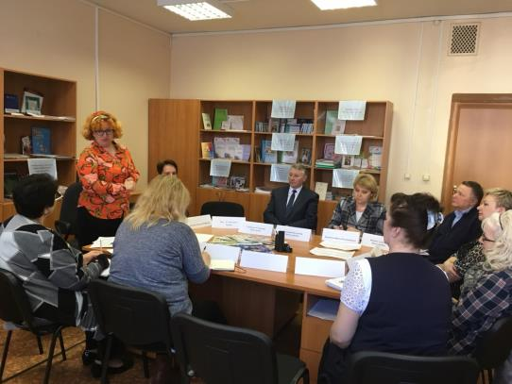

Slide 13
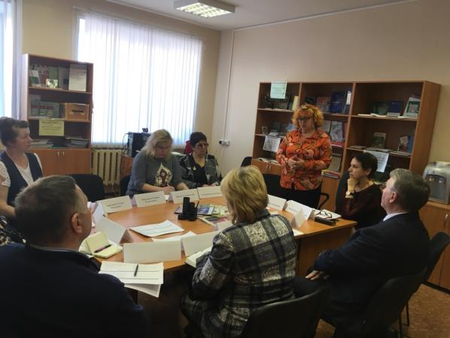

Slide 14
